Slide 1
Periodic reporting web PLATFORM
Final meeting of the Second Cycle of the Periodic Reporting Exercise for the Latin America and Caribbean Region
Santiago de Chile, 2-5 December 2012
Latin America and the Caribbean Unit
World Heritage Centre

Slide 2
Homepage Periodic Reporting Platform

Slide 3
Resources / Functions

Slide 4
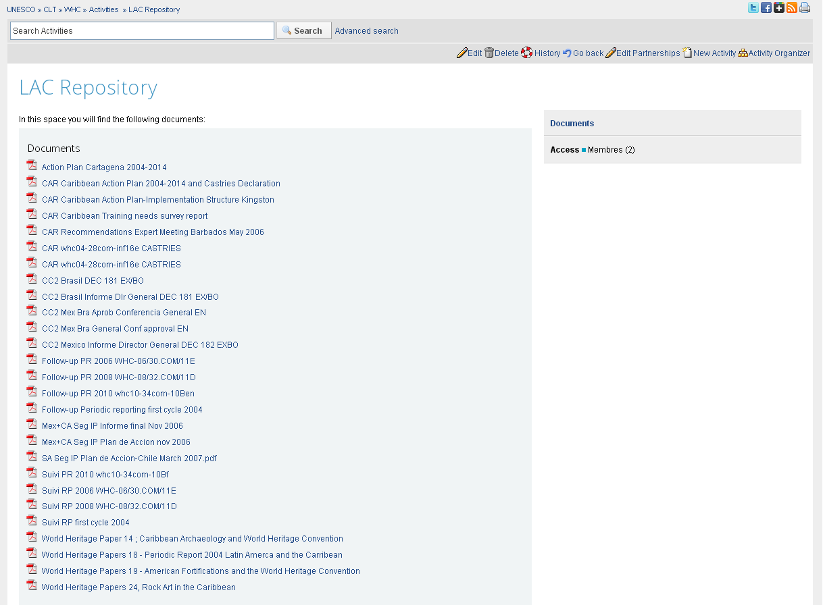
Working Areas - LAC Repository

Slide 5
Category 2 Centers

Slide 6
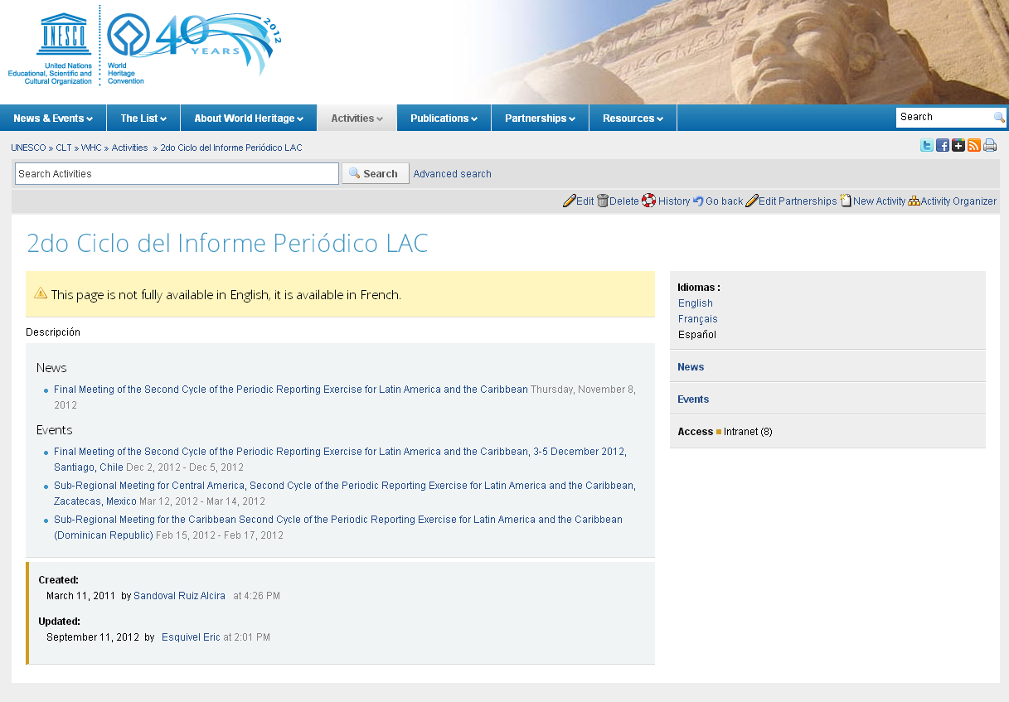
Working Areas: Questionnaires

Slide 7
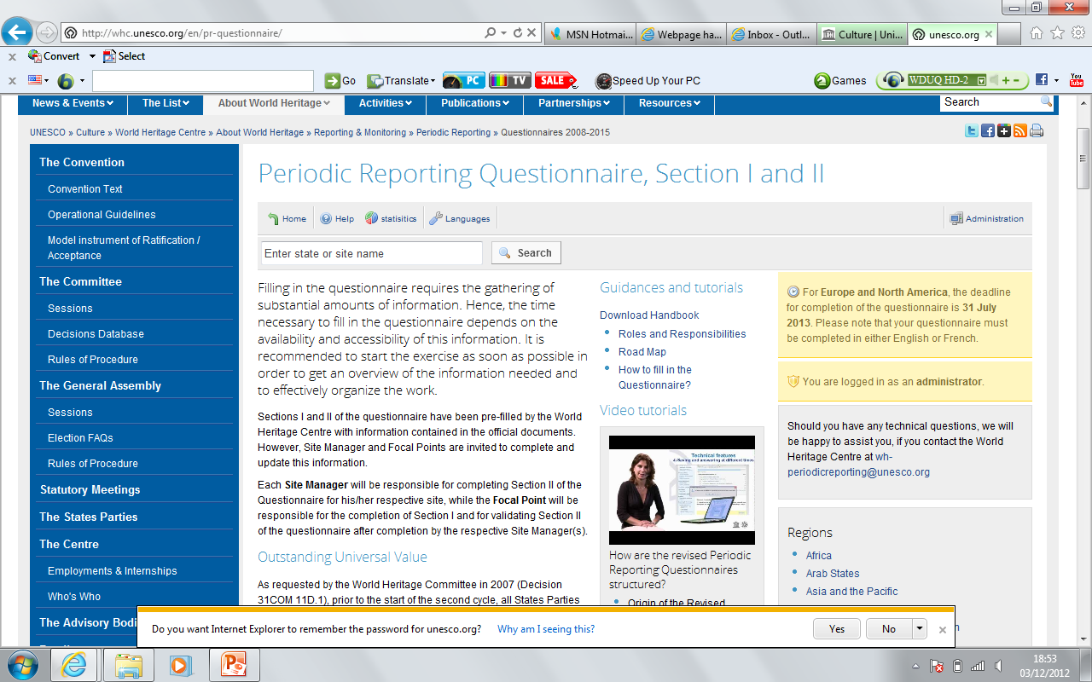
Video-trainings

Slide 8
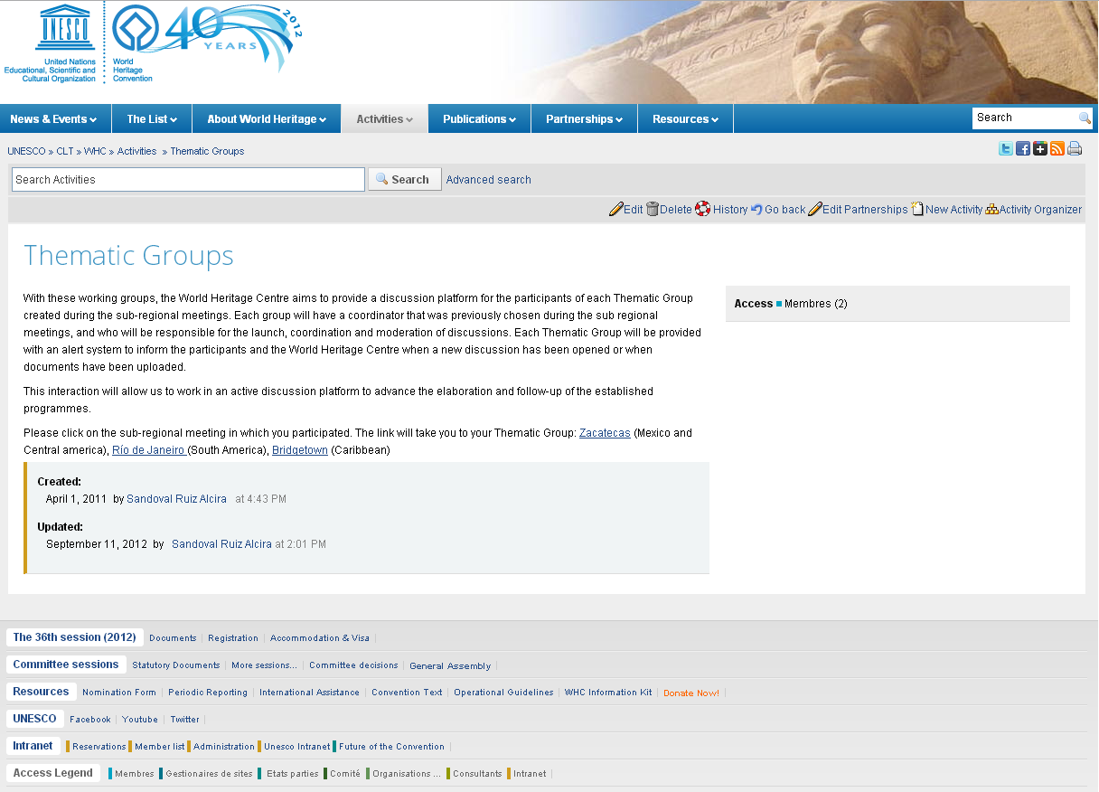
Working Groups: Thematic groups

Slide 9
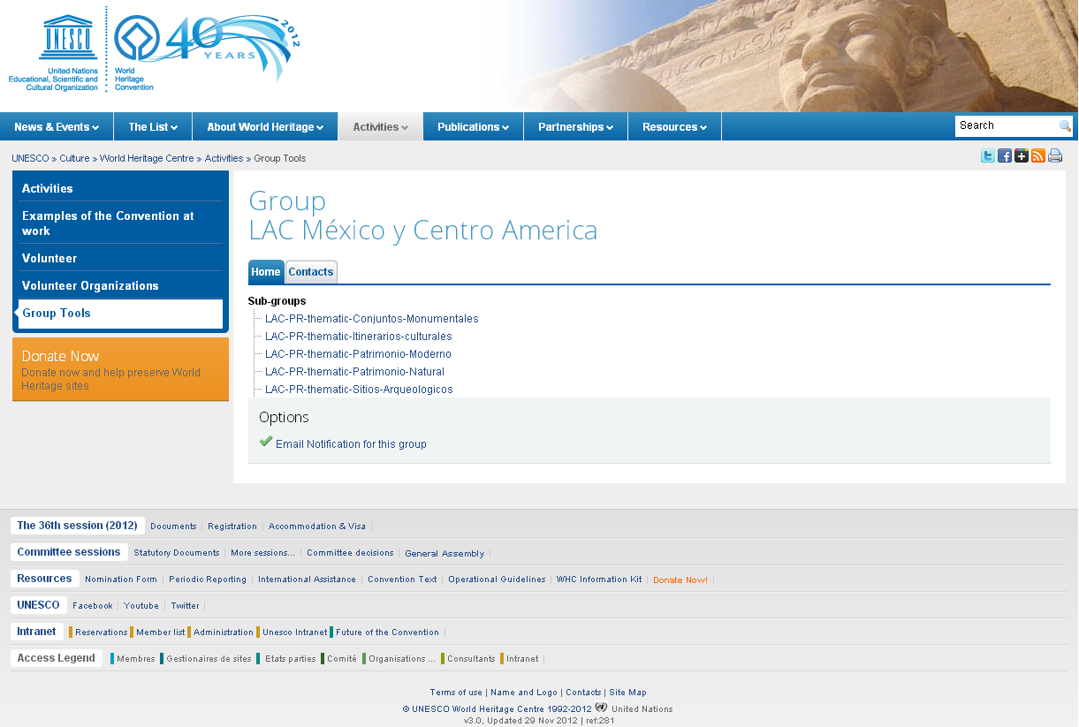
Tools Thematic groups: Subgroups

Slide 10
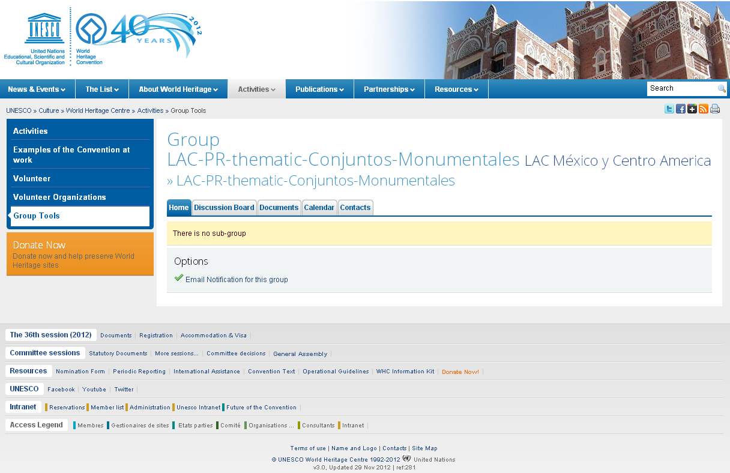
Modules: thematic groups’ interface

Slide 11
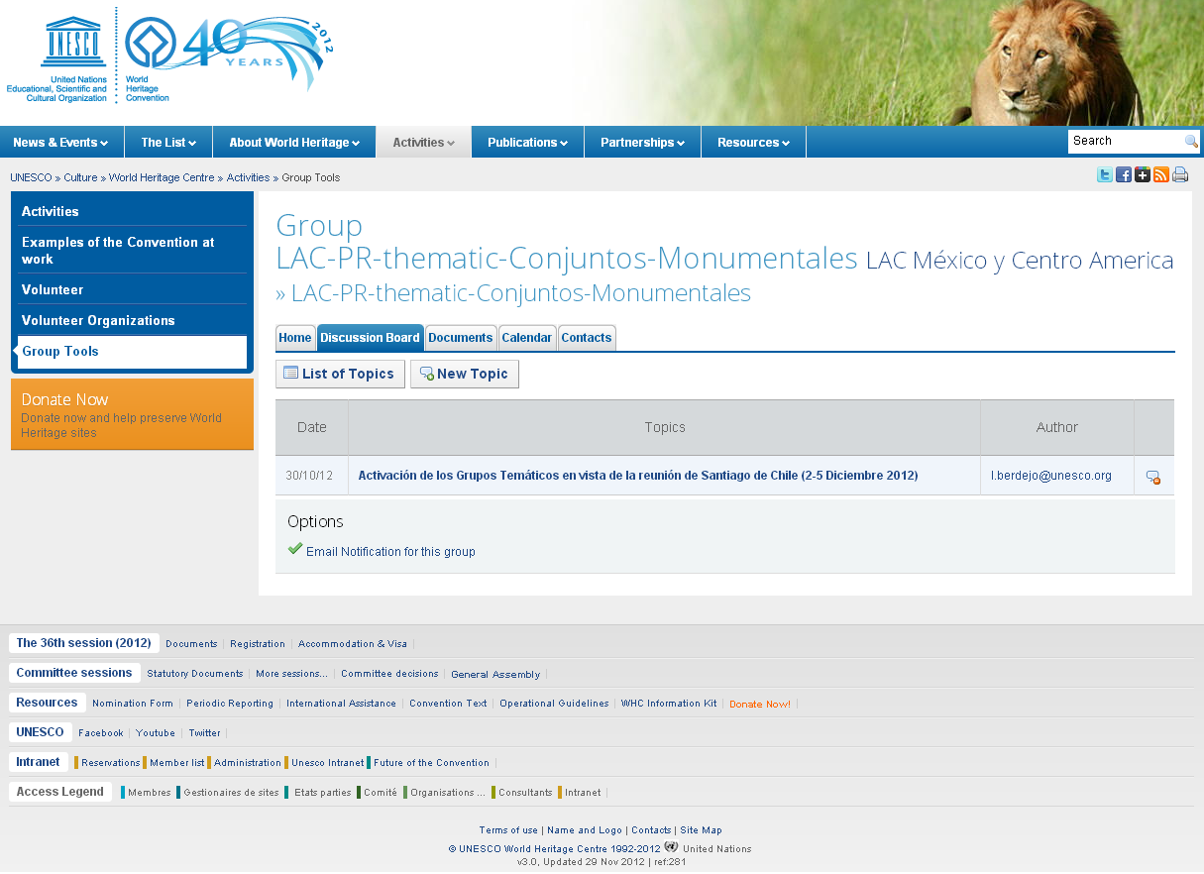
Tools: Discussion Board

Slide 12
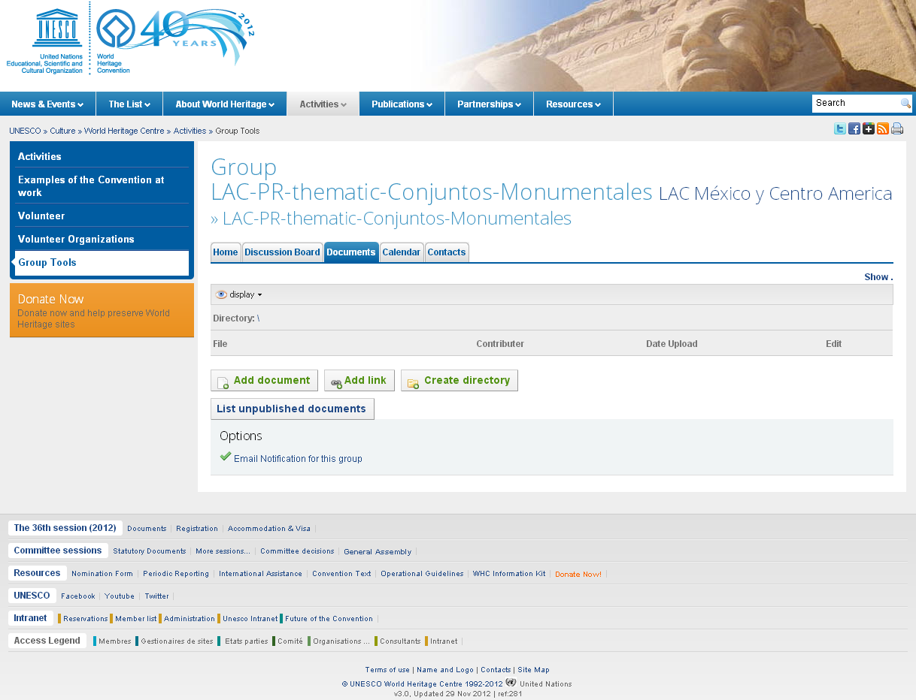
Tools: Documents

Slide 13
Tools: Calendar

Slide 14
Tools: Contacts

Slide 15
thematic groups
Final meeting of the Second Cycle of the Periodic Reporting Exercise for the Latin America and Caribbean Region
Latin America and the Caribbean Unit
World Heritage Centre
Santiago de Chile
2nd – 5th Deceiver 2012

Slide 16
GRUPOS TEMATICOS: CARIBE
Centros Históricos
Paisajes culturales
Areas naturales protegidas
La ruta del esclavo
Fortificaciones

Slide 17
GRUPOS TEMATICOS SUDAMERICA
Patrimonio natural
Patrimonio moderno
Centros históricos

Slide 18
Mexico y America Central
Sitios arqueológicos
Patrimonio natural
Conjuntos monumentales
Itinerarios culturales
Patrimonio moderno

Slide 19
CHILE – GRUPOS TEMATICOS
1
AREAS NATURALES PROTEGIDAS
2
PAISAJES CULTURALES
3
RUTA DEL ESCLAVO
GESTORES
DE SITIO
4
PATRIMONIO MODERNO
5
CENTROS HISTORICOS
6
SITIOS ARQUEOLOGICOS
7
POLITICAS GENERALES DE PATRIMONIO
(PUNTOS FOCALES NACIONALES)
3 sub-grupos

Slide 20
MATRIZ GRUPOS TEMATICOS
1 | 2 | 3 | 4 | 5 | 6 | 7
Credibilidad | Conservación | Comunicación | Comunidades | Gestión | Formación | Relación con otras Convenciones
Credibility | Conservation | Communication | Communities | Management | Training | Link with other Conventions

Slide 21
GRUPO I PATRIMONIO CULTURAL
Moderador: Enrique Fernández Hernández (Cuba)
Miembros:
Javier Alejandro Tolosano (Argentina, Peninsula Valdès)
Maria Carolina Alves de Camargos (Brasil, Instituto Chico Mendes)
Santiago Felipe Duarte Gómez (Colombia, Los Katios)
Geiner Golfín Duarte (Costa Rica, Isla del Coco)
Luis Sánchez Arguedas (Costa Rica, La Amistad)
Yamilka Joubert Martínez (Cuba, Parque Alejandro de Humboldt)
David Williams (Dominica, Morne Trois Pitons National Park)
Mauricio Irias (Honduras, Rio Platano)
Cecilia García Chavelas (Mexico, Gulf of California)
Eddy Arcia (Panama, Parque nacional de Coiba)
Yahaira Luna (Panama, Talamanca-La Amistad)
José Carlos Nieto Navarrete (Peru, Parque nacional de Manu)
Víctor Hugo Macedo Cuenca (Peru, Parque nacional del rio Abiseo)
Dominique Agustine (Saint Lucia, Pitons Management Area)
Claudine Sakimin (Suriname)

Slide 22
GRUPO II PAISAJES CULTURALES
Moderador: Ignacio Gómez Arriola (México, Paisaje Agavero)
Miembros:
Sergio Dobrusin (Argentina, Misiones jesuiticas)
Nestor José (Argentina, Quebrada de Humahuaca)
Edgardo Venturini (Argentina, Manzanas y estancias jesuiticas de Cordoba)
Felipe Ravinet de la Fuente (Chile, Sewell)
Silvio Zerga Zegarra (Chile, Salitreras)
Nidia Cabrera Huerta (Cuba, Valle de Vinales)
Norman Munoz (Guatemala, Antigua)
Joel Perea (Mexico, Sierra gorda de Querétaro)

Slide 23
GRUPO III RUTA DEL ESCLAVO
Moderador: Nilson Acosta Reyes (Cuba)
Miembros:
Mark Cummins (Barbados, Bridgetown)
Henri-Robert Jolibois (Haiti)
Laleta Davis-Mattis (Jamaica)
Cameron Gill (Saint Kitts and Nevis)
Stephen Fokke (Suriname, Paramaribo)

Slide 24
GRUPO IV - PATRIMONIO MODERNO
Moderador: Maria Eugenia Bacci (Venezuela, Ciudad Universitaria)
Miembros:
Ana Clara Giannecchini (Brazil, IPHAN)
Dela Lagunes (Mexico, Campus central de la ciudad Universitaria UNAM)
Adolfo Yañez Rodríguez (Mexico, Centro de categoria 2 de Zacatecas)
Nelson Inda (Uruguay, Colonia de Sacramento)
Juan Carlos León (Venezuela, Director de Protección integral, Instituto de Patrimonio Cultural)

Slide 25
V. GRUPO CENTROS HISTORICOS
Moderador:
Diana Martinez (Republica dominicana, Santo Domingo)
Miembros:
Veronica Rojas (Bolivia, Sucre)
Luis Osvaldo Cruz Llanos (Bolivia, Potosi)
Jorge Castro Muñoz (Chile, Valparaiso)
Fabio Carranco (Ecuador, Quito)
Daniel Astudillo (Ecuador, Santa Ana)
Carlos Hiriart (Mexico, Morelia)
Ayzel Ramona Palacios García (Nicaragua, Catedral de Leon)
Jazmin Escobar (Paraguay)
David de Lambarrí Samanez (Peru, Centro historico de Lima)

Slide 26
VI. GRUPO SITIOS ARQUEOLOGICOS
Moderador: José Agustin Crasborn Chavarria (Guatemala, Quiriguà)
Miembros:
Carlos Serrano (Colombia, San Agustin)
Jorge Oswaldo Gomez Barrillas (Guatemala, Tikal)
Roberto Gallardo (El Salvador, Joya de Cerén)
Veronica Ortega (Mexico, Teotihuacan)
José Huchim (Mexico, Uxmal)

Slide 27
VII. GRUPO PUNTOS FOCALES HISPANOHABLANTES 1
Moderador: Tania Villegas (Ecuador)
Miembros:
Maria Florencia Noya Dive (Argentina)
Marcos Michel (Bolivia)
Andrei Rosenthal Schlee (Brazil)
Susana Simonetti (Chile)
Paula Bueno (Colombia)
Roger Blanco (Costa Rica)
Stephanie Arellano (Ecuador)
Virgilio Paredes (Honduras)
Maria Pia Gallina (Mexico)
Pedro Gamboa (Peru)

Slide 28
VII. GRUPO PUNTOS FOCALES HISPANOHABLANTES 2
Moderador: Edda Grullon (Republica dominicana)
Miembros:
Ines Pazmino (Ecuador)
Marco Rosero (Ecuador)
Rosa Maria Chan (Guatemala)
Kessel Ramon Rosales Menjivar (Honduras)
Francisco Vidargas (Mexico)
Blanca Arauz Castillo (Nicaragua)
Sandra Cerrud (Panama)
Cristina Escobar (Paraguay)
Ana Maria Hoyle (Peru)
Raul Grioni (Venezuela)

Slide 29
VII. GRUPO ANGLOPHONE --FOCAL POINTS
Moderator: Greg Murphy (Antigua and Barbuda, Secretary General – National Commission)
Members:
• Sheron Johnson (Barbados, Senior Cultural Policy Officer)
• Michael Jessamy (Grenada)
• Lennox Hernandez (Guyana)
• Karen Augustin (Saint Lucia)
• Osie Patrice Morris (Saint Vincent and the Grenadines

Slide 30
Thank you for your attention! MUCHAS GRACIAS!

